Slide 1

Camel spotting!

Slide 2

Notes:
Hva har michael palin med camel spotting å gjøre?

Slide 3
Litt om vår bakgrunn
Notes:
Mainframe
Java – stay etc..

Slide 4
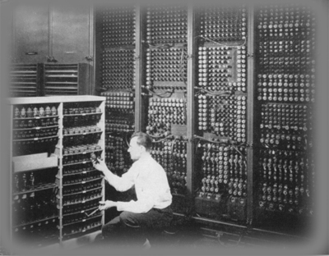
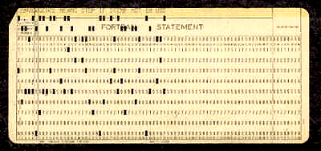

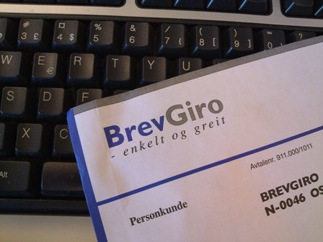
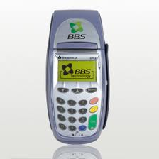





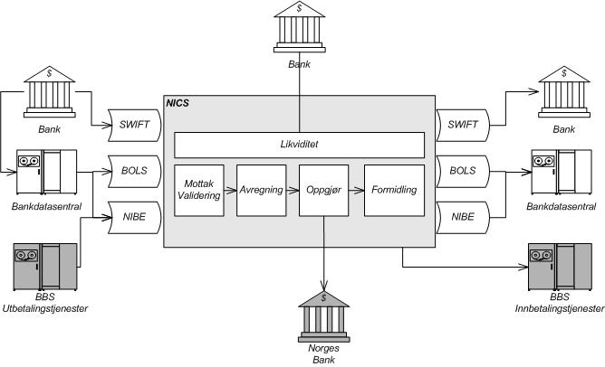

STAY

Slide 5
Vår motivasjon til å snakke om camel
Notes:
Aktivt community, satsing på lettvektsutvikling.. Mange store bpel orienterte rammeverk etc...

Slide 6
Hva vi håper dere sitter igjen med etter dette foredraget?
Notes:
Camel har utrolig mye kraft i lite og konsis kode. Alt blir veldig enkelt, men det er veldig lett å trå feil!

Slide 7
... then we start...

Slide 8
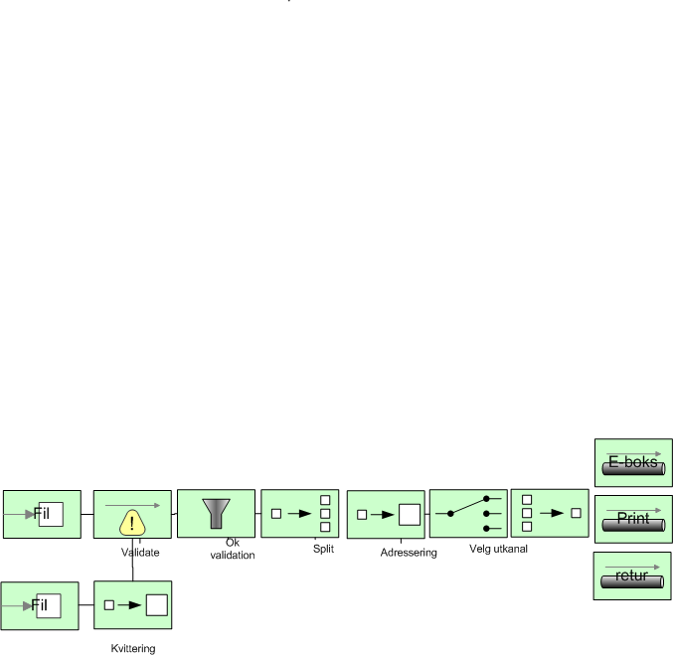
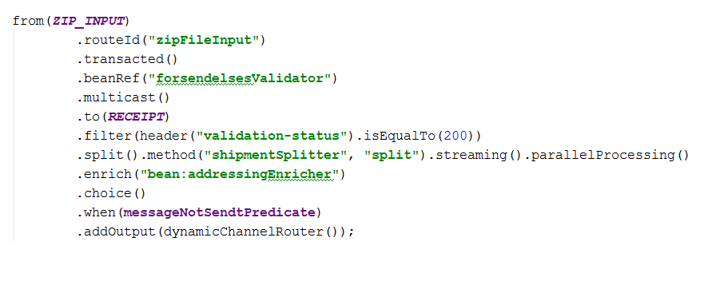
Camel på 1 slide

Slide 9
Lets get our hands dirty
Notes:
Dette ser jo ut til å passe jævlig bra med det nye betalingssystemet vi skal lage.

Slide 10
Krav
Ta i mot en fil med betalingstransaksjoner (1000). 1 trans pr linje, kommaseparerte felter
Danne en kvittering til kunden ved mottatt fil
Hver transaksjon skal sendes til dekningskontrollsystem individuelt
Etter at transaksjonene er dekningskontrollert OK individuelt skal transaksjonene samlet sendes til clearing systemet.
(dekningskontroll og clearing er allerede laget og skal bare benyttes.)

Slide 11
Krav
Ta i mot en fil med betalingstransaksjoner (1000). 1 trans pr linje, kommaseparerte felter
Danne en kvittering til kunden ved mottatt fil
Hver transaksjon skal sendes til dekningskontrollsystem individuelt
Etter at transaksjonene er dekningskontrollert OK individuelt skal transaksjonene samlet sendes til clearing systemet.
(dekningskontroll og clearing er allerede laget og skal bare benyttes.)
Motta filer
Split
Dekningskontroll
Aggregate
Clearing
Kvittering

Slide 12
Start coding
Notes:
Steg0-steg1
Alt g

Slide 13
Balance check krav
Hvis noen transaksjoner mangler dekning skal ingen av transaksjonene i fila til clearing.
Dersom det er gjort dekningskontroll, men en eller flere transaksjoner er feilet slik at det ikke blir sendt noe til clearing må alle andre dekningskontroller resettes da dette reserverer pengene på konto.
<bilde av manglende dekning i minibank?>

Slide 14
Implementer
Notes:
rollback

Slide 15
QA: Systemet tåler ikke en strømstans!
Notes:
Lag h2 filbasert base.
Kjør en gang og avbryt i aggregeringen
Fjern spring jdbc initialiseringen andre gang du kjører...
Må legge på jdbc basert aggregeringsrepo

Slide 16
Implementer
Notes:
aggregator repo

Slide 17
Produksjonssetting!!

Slide 18
Det funket jo fint på Mac’en

Slide 19
Det funket jo fint på Mac’en
Dekningskontrollsystemet må gjøre en sjekk mot et legacy system som tar ca 1,5 sekunder pr behandling.
Hele behandlingen av en fil med dekningskontroll og clearing skal ikke ta mer enn 1 minutt.

Slide 20
hmmm
1,5 sekunder X 1000 = 1500 sekunder = 25 minutter
(det finnes maling som tørker raskere)

Slide 21

Løs det!

Slide 22
Til slutt...

Slide 23
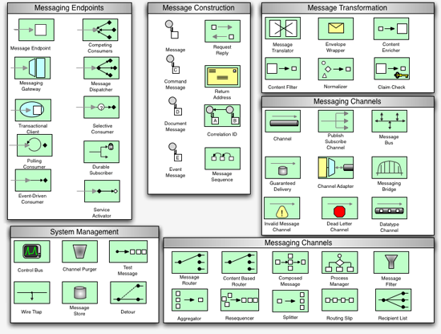
Noen fordeler ved å bruke camel
Notes:
Felles begrepsapparat => felles design og arkitektur?

Slide 24
Ulemper?
Notes:
Overdrevet kompleks og lang rute i stedet for en enkelt service som opererer direkte mot database?
Choice when mrf filter til å hente inn filer med et suffix i stedet for file.listfile(.txt)..

Slide 25
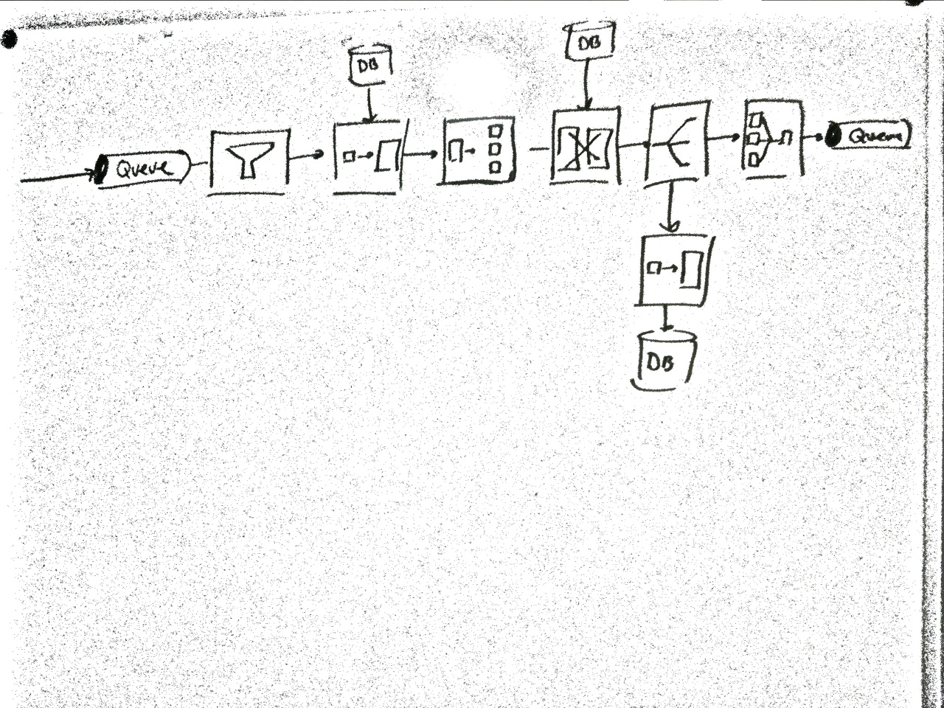

Slide 26
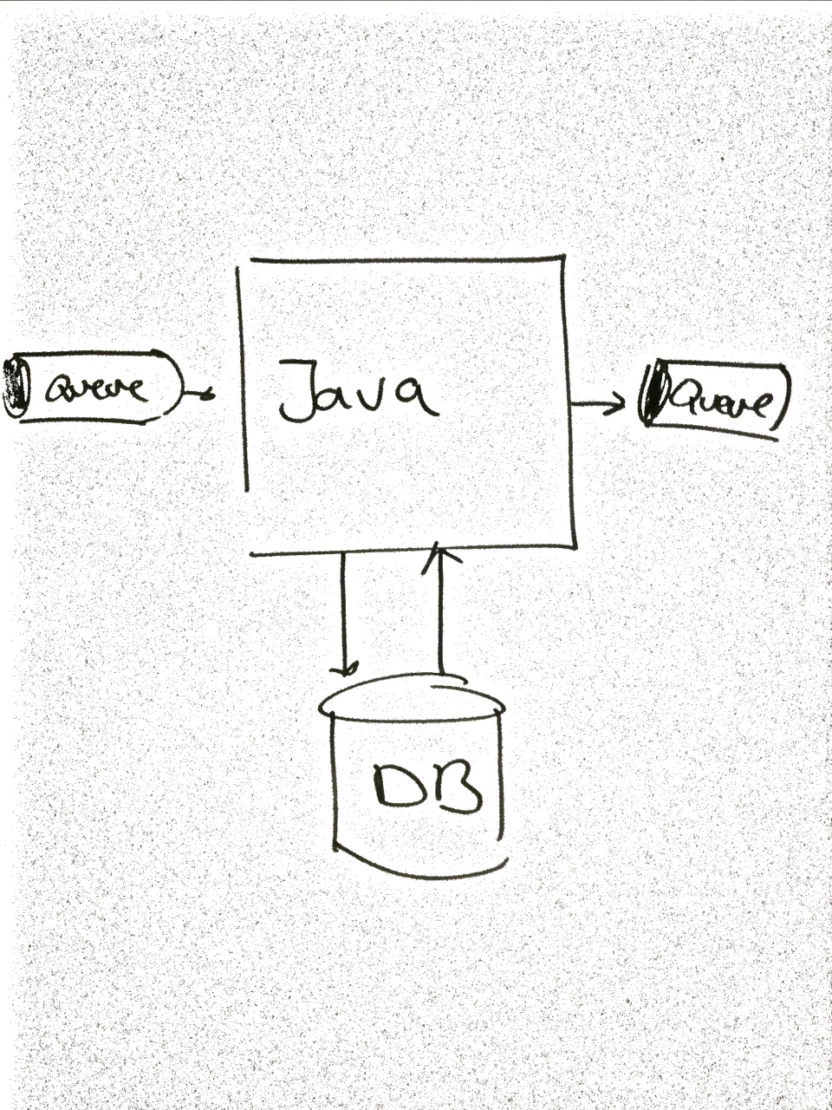

Slide 27


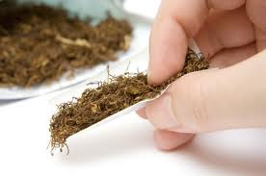
Alternativer?
Notes:
Spring integration, mule, roll your own?

Slide 28
Bør du ta camel i bruk?
Notes:
Ja, hvorfor ikke? Du trenger ikke basere hele designet ditt på camel selv om du tar det i bruk.
Særlig om du ikke har noe særlig eget allerede for integrasjon, og kanskje manglende erfaring med integrasjon?
Men du må fortsatt forvente å bruke meste parten av tiden på å forstå hva som skjer inni camel, antagelig nok tid til at du godt kunne skrevet alt selv, men det hadde ikke blitt noe bedre!

